Slide 1
Integrantes: - GOMEZ ALFARO KATIA - GARCÍA PEREZ JANYA HAIDET - NATAREN RUIZ DIANA FABIOLA - PIÑA GONZALEZ EMILY IXMENI - SANTIAGO PÉREZ EMMANUEL ISAIAS
PRÁCTICA 8. FACTORES QUE MODIFICAN
LA VELOCIDAD DE UN CAMBIO QUÍMICO

Slide 2
Que el estudiante analice los factores que afectan a la velocidad de reacción, como: concentración, temperatura, naturaleza de los reactivos y catalizadores.
COMPETENCIA
FUNDAMENTO
Experimentalmente se ha determinado que los factores que afectan a la velocidad de reacción son esencialmente: la naturaleza de los reactivos; la concentración, la temperatura y la presencia de catalizadores.
La velocidad de una reacción está relacionada con la actividad química de las sustancias que colisionan para formar un producto, esto es depende tanto de sus estructuras atómicas y moleculares como el tipo de enlace que contengan.

Slide 3
Diagrama de bloques
I. Efecto de la concentración.
Enumerar 3 vasos de precipitado de 50 ml. Depositar las siguientes cantidades de agua destilada y ${Na}_{2}S_{2}O_{3}$ 0.25 M :
Vaso 1: 12 ml de agua destilada y 04 ml de ${Na}_{2}S_{2}O_{3}$. Vaso 2: 08 ml de agua destilada y 08 ml de${Na}_{2}S_{2}O_{3}$. Vaso 3: 04 ml de agua destilada y 12 ml de ${Na}_{2}S_{2}O_{3}$.
Enumerar 3 vasos de precipitado de 50 ml. Depositar las siguientes cantidades de agua destilada y 〖𝑁𝑎〗_2 𝑆_2 𝑂_3 0.25 M :
Vaso 1: 12 ml de agua destilada y 04 ml de 〖𝑁𝑎〗_2 𝑆_2 𝑂_3. Vaso 2: 08 ml de agua destilada y 08 ml de〖𝑁𝑎〗_2 𝑆_2 𝑂_3. Vaso 3: 04 ml de agua destilada y 12 ml de 〖𝑁𝑎〗_2 𝑆_2 𝑂_3.
Preparar una hoja de papel marcada con una cruz y un reloj con segundero.
Colocar el vaso 1 sobre la cruz; agregar 0.5 ml de $HCl$ 2M y anotar el tiempo que transcurre desde que se agrega el ácido hasta que no se logra ver la cruz debajo del vaso.
Colocar el vaso 1 sobre la cruz; agregar 0.5 ml de 𝐻𝐶𝑙 2M y anotar el tiempo que transcurre desde que se agrega el ácido hasta que no se logra ver la cruz debajo del vaso.
Se repite la misma operación con los vasos 2 y 3, y se registran sus tiempos.
Graficar los resultados volumen de ${Na}_{2}S_{2}O_{3}$ vs tiempo.
Graficar los resultados volumen de 〖𝑁𝑎〗_2 𝑆_2 𝑂_3 vs tiempo.

Slide 4
II. Efecto de la temperatura.
Preparar 3 tubos de ensaye de 13x100 mm. Agregar a cada uno 1.5 mL de ${HO}_{2}{CCO}_{2}H$ y 0.5 mL de agua destilada. Enumerar cada tubo.
Preparar 3 tubos de ensaye de 13x100 mm. Agregar a cada uno 1.5 mL de 〖𝐻𝑂〗_2 〖𝐶𝐶𝑂〗_2 𝐻 y 0.5 mL de agua destilada. Enumerar cada tubo.
Cuando el vaso de precipitado esté listo, agregar al tubo #1 1 mL de ${KMnO}_{4}$ e introducir de inmediato al vaso de pp. Se empieza a contar el tiempo (debe mantenerse la temperatura a 40°C). Se anota el tiempo que tarda en desaparecer el color violeta del permanganato y se obtenga un color amarillo, se deja el tubo hasta que desaparezca el color y se toma el tiempo. Se retira del vaso el tubo #1 y se anotan las observaciones.
Cuando el vaso de precipitado esté listo, agregar al tubo #1 1 mL de 〖𝐾𝑀𝑛𝑂〗_4 e introducir de inmediato al vaso de pp. Se empieza a contar el tiempo (debe mantenerse la temperatura a 40°C). Se anota el tiempo que tarda en desaparecer el color violeta del permanganato y se obtenga un color amarillo, se deja el tubo hasta que desaparezca el color y se toma el tiempo. Se retira del vaso el tubo #1 y se anotan las observaciones.
Se continúa el calentamiento hasta que la temperatura suba a 60°c y se agrega al tubo #2 1 mL de permanganato y se introduce al vaso de pp; se repiten las mediciones que se hicieron en el tubo anterior y se anotan los datos.
Sacar el tubo #2 y aumentar la temperatura del agua a 80°C y repetir el mismo proceso con el tubo #3.
En un vaso de precipitado de 100 mL; calentar a 40°C un volumen de 50 mL de agua de la llave.
Graficar los resultados relacionando Temperatura vs tiempo.

Slide 5
III. Naturaleza de los reactivos.
Preparar 3 tubos de ensaye de 13x100 mm con 0.5 mL de $HCl$ 0.1 M cada uno.
Preparar 3 tubos de ensaye de 13x100 mm con 0.5 mL de 𝐻𝐶𝑙 0.1 M cada uno.
Marcar los tubos con los símbolos: $Cu, Zn y Mg$.
Marcar los tubos con los símbolos: 𝐶𝑢, 𝑍𝑛 𝑦 𝑀𝑔.
Pesar 0.1 gr de cada uno de estos metales en la balanza granataría.
Se hace lo mismo con el zinc y el magnesio.
Graficar los resultados relacionando los metales vs el tiempo de la reacción.
Agregar el cobre al tubo correspondiente tomando el tiempo de reacción desde el momento de la adición del metal al tubo, hasta observar la conversión completa del metal.

Slide 6
VALE

Slide 7
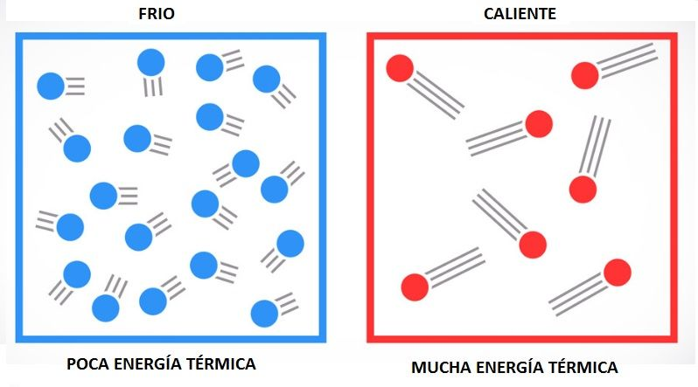
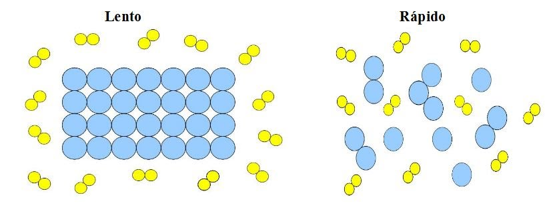
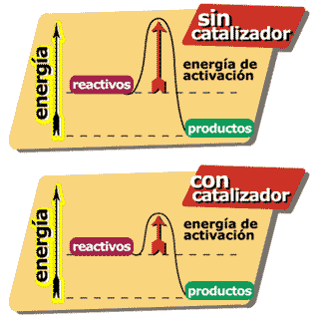
CUESTIONARIO DE PRELABORATORIO
1. Investigar como afecta la concentración, temperatura, naturaleza de los reactivos y catalizadores a la velocidad de reacción.
Temperatura: La velocidad aumenta debido a que entre más temperatura exista hay más energía cinética, donde los movimientos moleculares de las sustancias aumentan suficiente como para que se produzca la ruptura y formación de enlaces.
Concentración: Entre mayor concentración exista, habrá más velocidad debido a que hay un mayor número de colisiones entre moléculas.
Catalizadores: Causan un cambio en la velocidad de la reacción sin transformarse. Son un apoyo que genera las condiciones de energía adecuadas para que ocurra la reacción.
Naturaleza de los reactivos: Si en una reacción interactúan reactivos en distintas fases, su área de contacto es menor y por lo tanto su velocidad también lo es.

Slide 8
2. Investigar que son catalizadores. ¿Cuál es la diferencia entre catalizadores e inhibidores de una reacción?
Un catalizador es una sustancia que durante la catálisis altera el desarrollo de una reacción.
Un catalizador positivo es una sustancia que aumenta la velocidad de una reacción. Un catalizador negativo o también llamado inhibidor, es una sustancia que disminuye la velocidad de reacción. Su diferencia radica en la alteración que generan al desarrollo de la reacción.

Slide 9
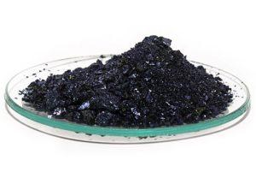
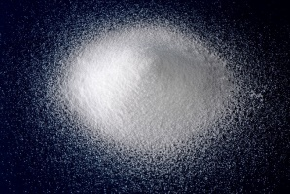
3. Investigar la formula química y las propiedades fisicoquímicas de los siguientes compuestos: tiosulfato de sodio ($Na_{2}S_{2}O_{3}$), permanganato de potasio ($kMnO_{4}$ ), ácido oxálico ($HO_{2}CCO_{2}H$), clorato de potasio ($KClO_{3}$), dióxido de manganeso ( $MnO_{2}$ ).
Permanganato de potasio
Es un sólido cristalino de color púrpura que funde a 240 ºC, el cual tiene una densidad de 2,7 g/mL, y un peso molecular de 158 g/mol aproximadamente.
Es poco soluble en agua (6,4 g/100 ml a 20 ºC), lo cual indica que las moléculas de agua no solventan en gran medida a los iones MnO₄–, debido a que quizás sus geometrías tetraédricas requieran de mucha agua para su disolución. Del mismo modo, también puede disolverse en alcohol metílico, acetona, ácido acético y piridina.
Tiosulfato de sodio
Es una importante sal inorgánica con un peso molecular 158,11 g/mol para su forma anhidra y 248,18 g/mol para la forma pentahidratada. Además, presenta una densidad de 1,667 g/ml
Son cristales monoclínicos incoloros sin un aroma característico. No es un material tóxico y se utiliza con fines médicos. Sin embargo, cuando se descompone, produce vapores tóxicos de óxido de azufre, que pueden causar irritación a los ojos, la piel y las membranas mucosas.
Ácido oxálico
Agente reductor, es un ácido fuerte en su primera etapa, su punto de fusión es de 101.5°C. Sólido compuesto de cristales transparentes, incoloros e inodoros. Tiene una densidad de 1.9 g/cm3 y un peso molecular de 90.03 g/mol. Reacciona violentamente con agentes oxidantes fuertes, con metales alcalinos, con la plata y compuestos de plata. Puede explotar con clorito e hipoclorito de sodio. Es un compuesto considerado como muy venenoso.

Slide 10
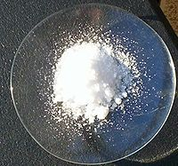
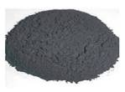
Clorato de potasio
Se emplea como oxidante, se usa en la elaboración de pirotecnia y explosivos, junto al azufre y el fosforo es inestable.
También denominado clorato potásico, sólido blanco cristalino. El clorato de potasio es una sal moderadamente soluble en agua, por ello se precipita añadiendo cloruro de Potasio, KCl, a las soluciones que contienen el anión clorato.
Estalla al contacto con ácido sulfúrico, es soluble en agua, insoluble en alcohol,
Dióxido de manganeso
Oxido más importante del manganeso pero no el mas estable, actúa como catalizador.
Densidad:
5.026 g/cm3 (sólido)
Masa molecular UMA Unidad de Masa Atómica:
86.9368 g/mol
Punto de fusión temperatura del momento en el cual una sustancia pasa del estado sólido al estado líquido:
535 °C (descompone)
Apariencia:
Sólido negro.
Solubilidad en agua:
Insoluble.

Slide 11
4. Investigar las propiedades fisicoquímicas de los siguientes elementos: cobre, zinc y magnesio.
Cobre
De color marrón rojizo, bastante suave y dúctil, con gran conductividad eléctrica y térmica, resiste corrosión y oxidación.
El cobre tiene un punto de fusión de 1.083 ° C (1.982 ° F) y un punto de ebullición de 2.595 ° C (4.703 ° F).
Su densidad es de 8,96 gramos por centímetro cúbico.
Zinc.
El zinc es un metal no férreo, blanco-azulado, con brillo metálico. Es quebradizo a temperatura ambiente, pero entre 100 y 150ºC es fácilmente maleable, volviéndose muy quebradizo por encima de 250ºC, por lo que puede pulverizarse con facilidad.
Es un buen conductor de la electricidad y del calor (27% de las del cobre).
Magnesio
Metal de transición, muy abundante, de color blanco-plateado. Es el metal más liviano de todos los metales estructurales. Es sólido a temperatura ambiente. Sus iones presentan alta solubilidad en agua, por lo que es el tercer elemento más abundante en el agua de mar.
Es extremadamente inflamable, especialmente cuando está pulverizado, por lo que debe ser manipulado con precaución.

Slide 12
5. Elaborar las ecuaciones químicas de las reacciones que se realizarán en esta práctica.
Efecto de la concentración
$$Na_{2}S_{2}O_{3(ac)}+2HCl_{(ac)}→H_{2}O_{(l)}+SO_{2(g)}+S_{(s)}$$
Efecto de la temperatura
$$2KMnO_{4}+5H_{2}C_{2}O_{4}+6H→2Mn+10CO_{2}+8H_{2}O$$
$$Mg_{(s)}+2HCl_{(ac)}→MgCl_{2(s)}+H_{2(g)}$$
Naturaleza de los reactivos
$$2Cu_{(s)}+2HCl_{(ac)}→2CuCl_{(s)}+H_{2(g)}$$
$$Zn_{(s)}+2HCl_{(ac)}→ZnCl_{2(s)}+H_{2(g)}$$

Slide 13
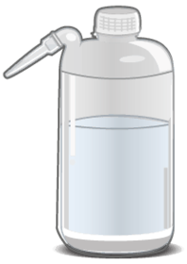
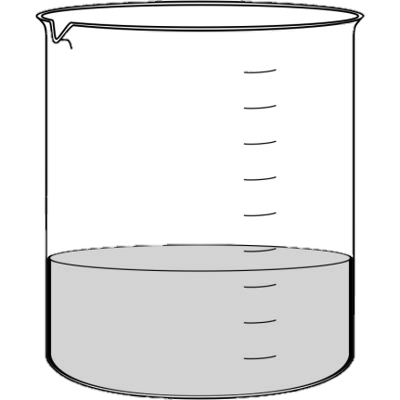
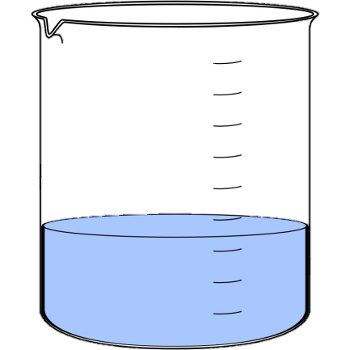
I. Efecto de la concentración.
Se enumeran 3 vasos de precipitado de 50 ml y se les deposita solución de tiosulfato de sodio 0.25 M y agua destilada de la forma siguiente:
Vaso | Volumen de agua (ml) | Volumen de $Na_{2}S_{2}O_{3}$ (ml)
1 | 12 | 4
2 | 8 | 8
3 | 4 | 12
1
2
3

Slide 14
Se prepara una hoja de papel con una cruz y un reloj con segundero.
Se coloca el vaso 1 con la solución con tiosulfato, sobre la cruz; se agregan 0.5 mL de solución HCl 0.2 M y se toma el tiempo que transcurre desde que se agrega el ácido hasta que no se pueda ver la cruz debajo del vaso y se anotan los resultados.
Se repite el procedimiento con los vasos 2 y 3 y se registran sus tiempos.
1

Slide 15
Se grafican los resultados relacionando el volumen de tiosulfato (concentración) contra tiempo.
Vaso | Volumen de agua (ml) | Volumen de $Na_{2}S_{2}O_{3}$ (ml) | Tiempo observado (segundos)
1 | 12 | 4 | 48
2 | 8 | 8 | 35
3 | 4 | 12 | 25

Slide 16
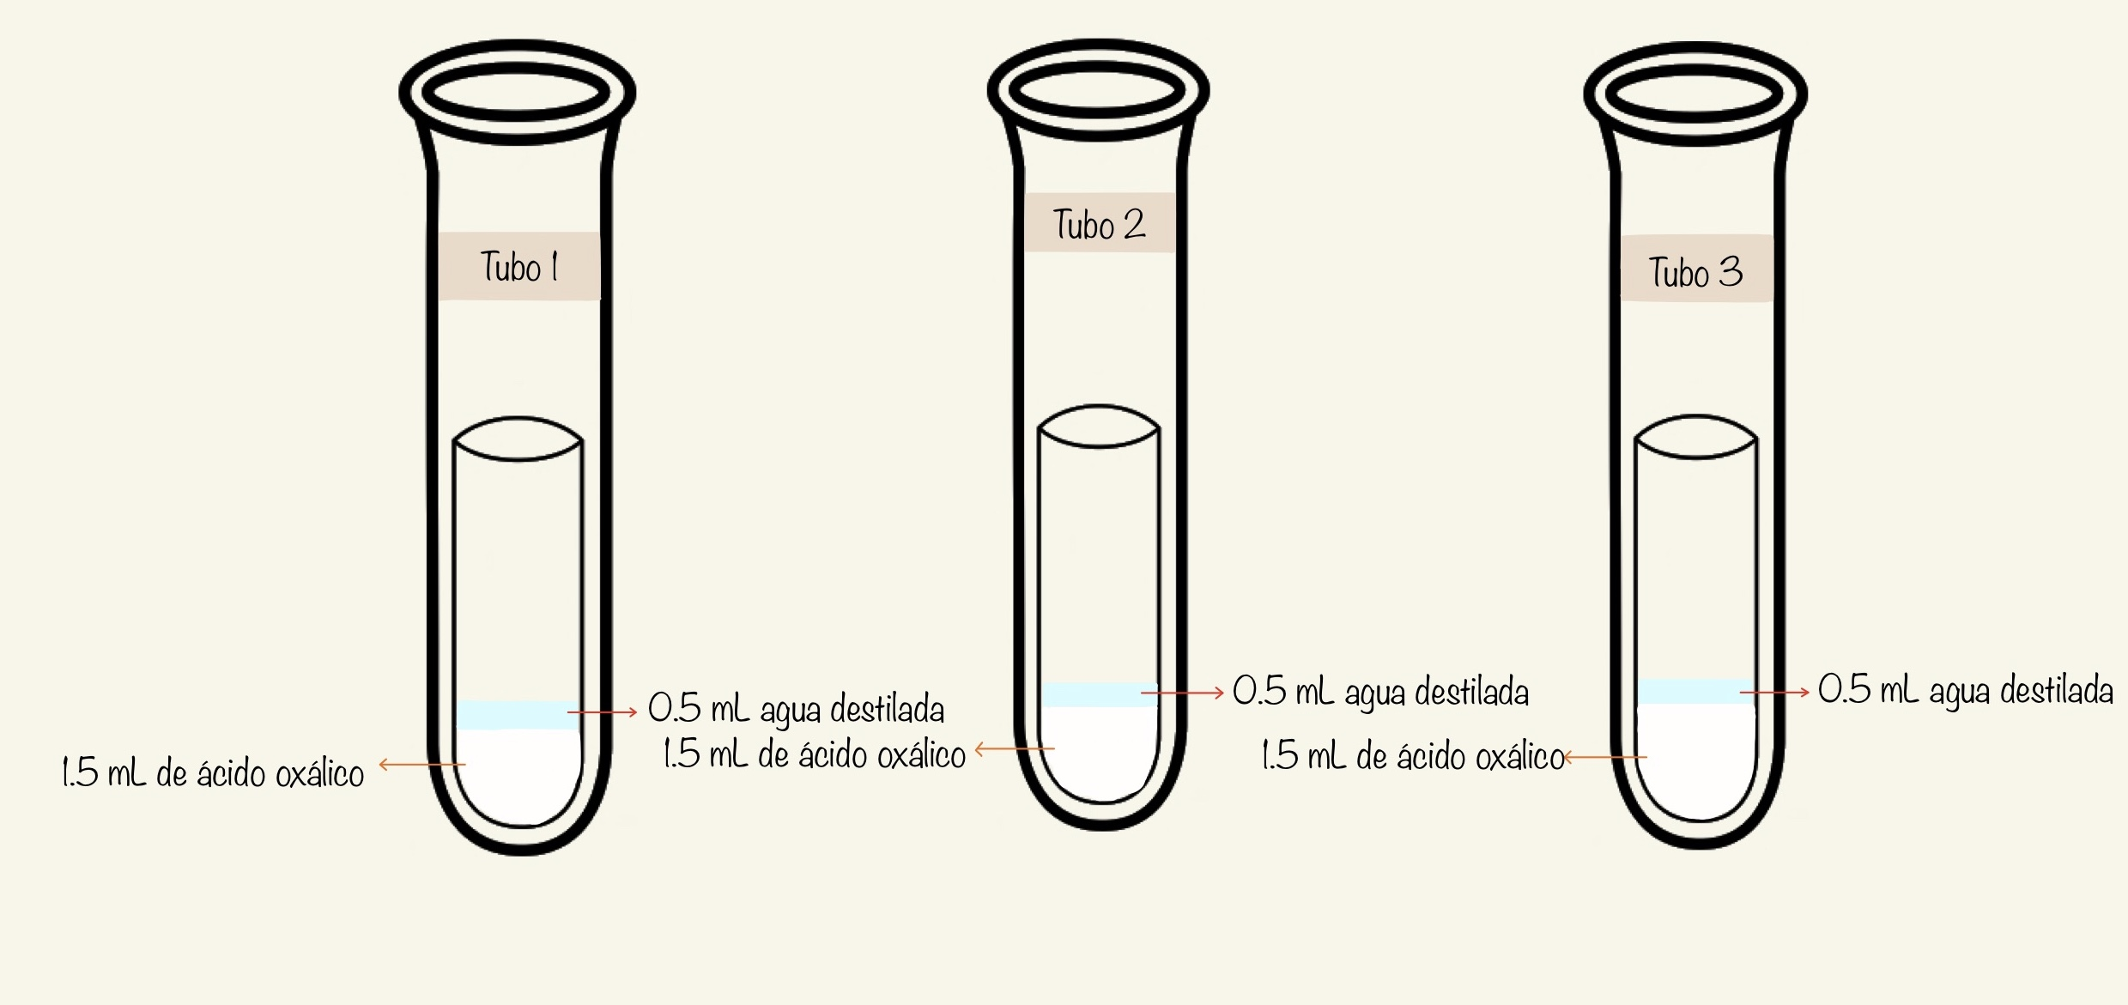
II. Efecto de la temperatura.
Se preparan 3 tubos de ensaye de 13x100 mm conteniendo c/u 1.5 ml de solución de ácido oxálico 1.0M y 0.5mL de agua destilada. Se entera cada tubo.

Slide 17
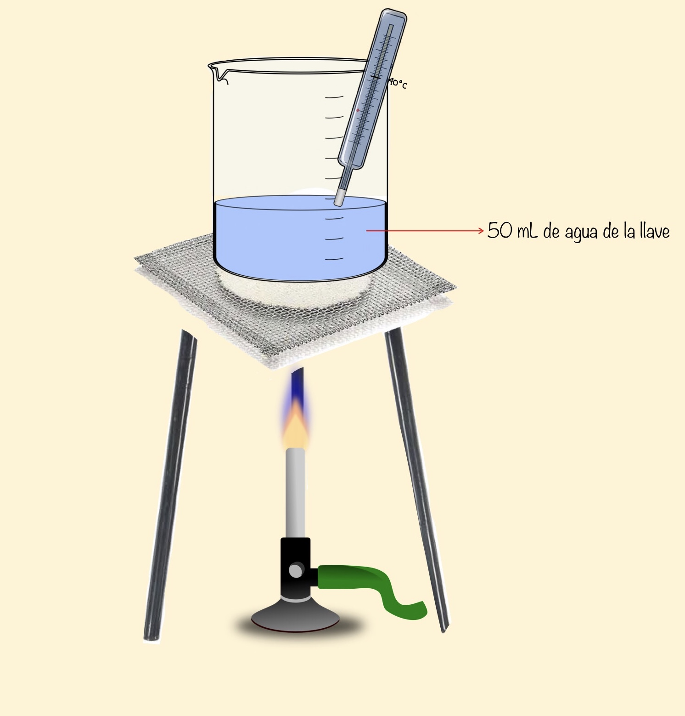
En un vaso de precipitado de 100mL; se calienta a 40ºC un volumen de 50mL de agua de la llave.

Slide 18
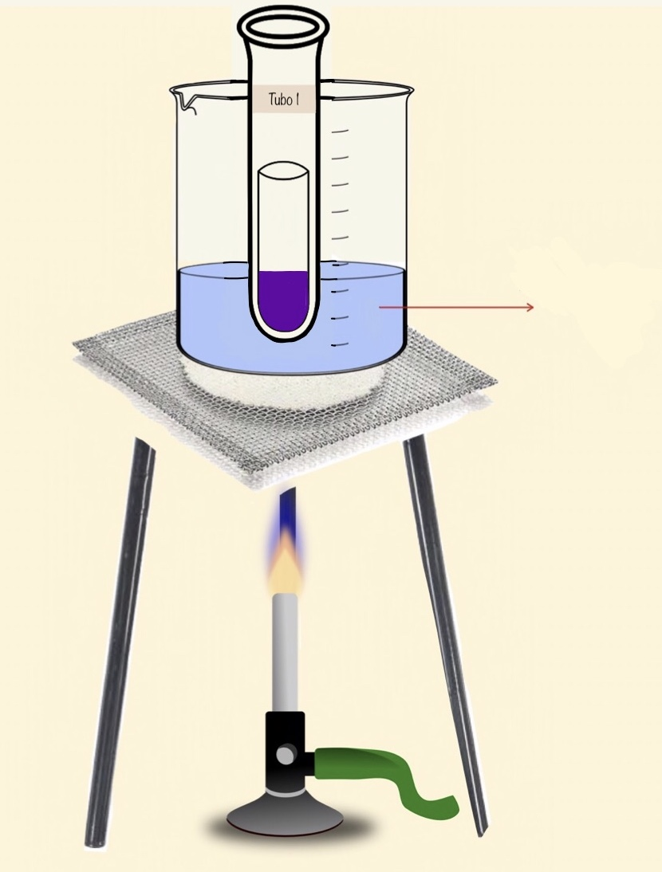
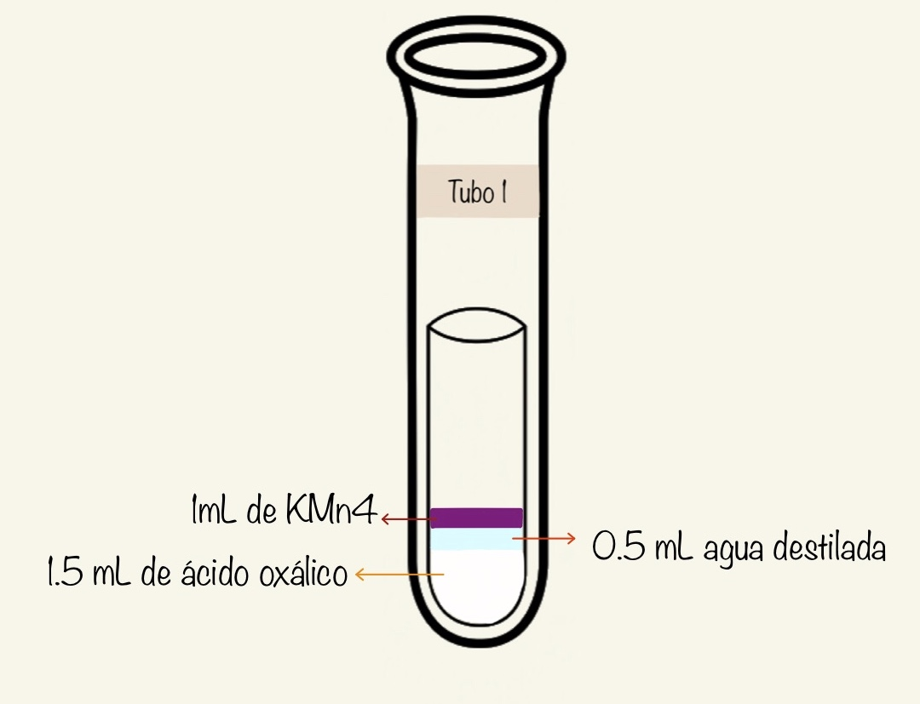
Cuando esté listo el vaso de pp con la temperatura constante a 40ºC, se agrega al tubo 1, 1mL de solución de permanganato de potasio y se introduce inmediatamente al vaso de pp; se empieza a contar el tiempo. Se anota el tiempo que tarda en desaparecer el color violeta del permanganato y se obtenga un color amarillo y se deja el tubo un rato más hasta que desaparezca el color y tomar el tiempo final.

Slide 19
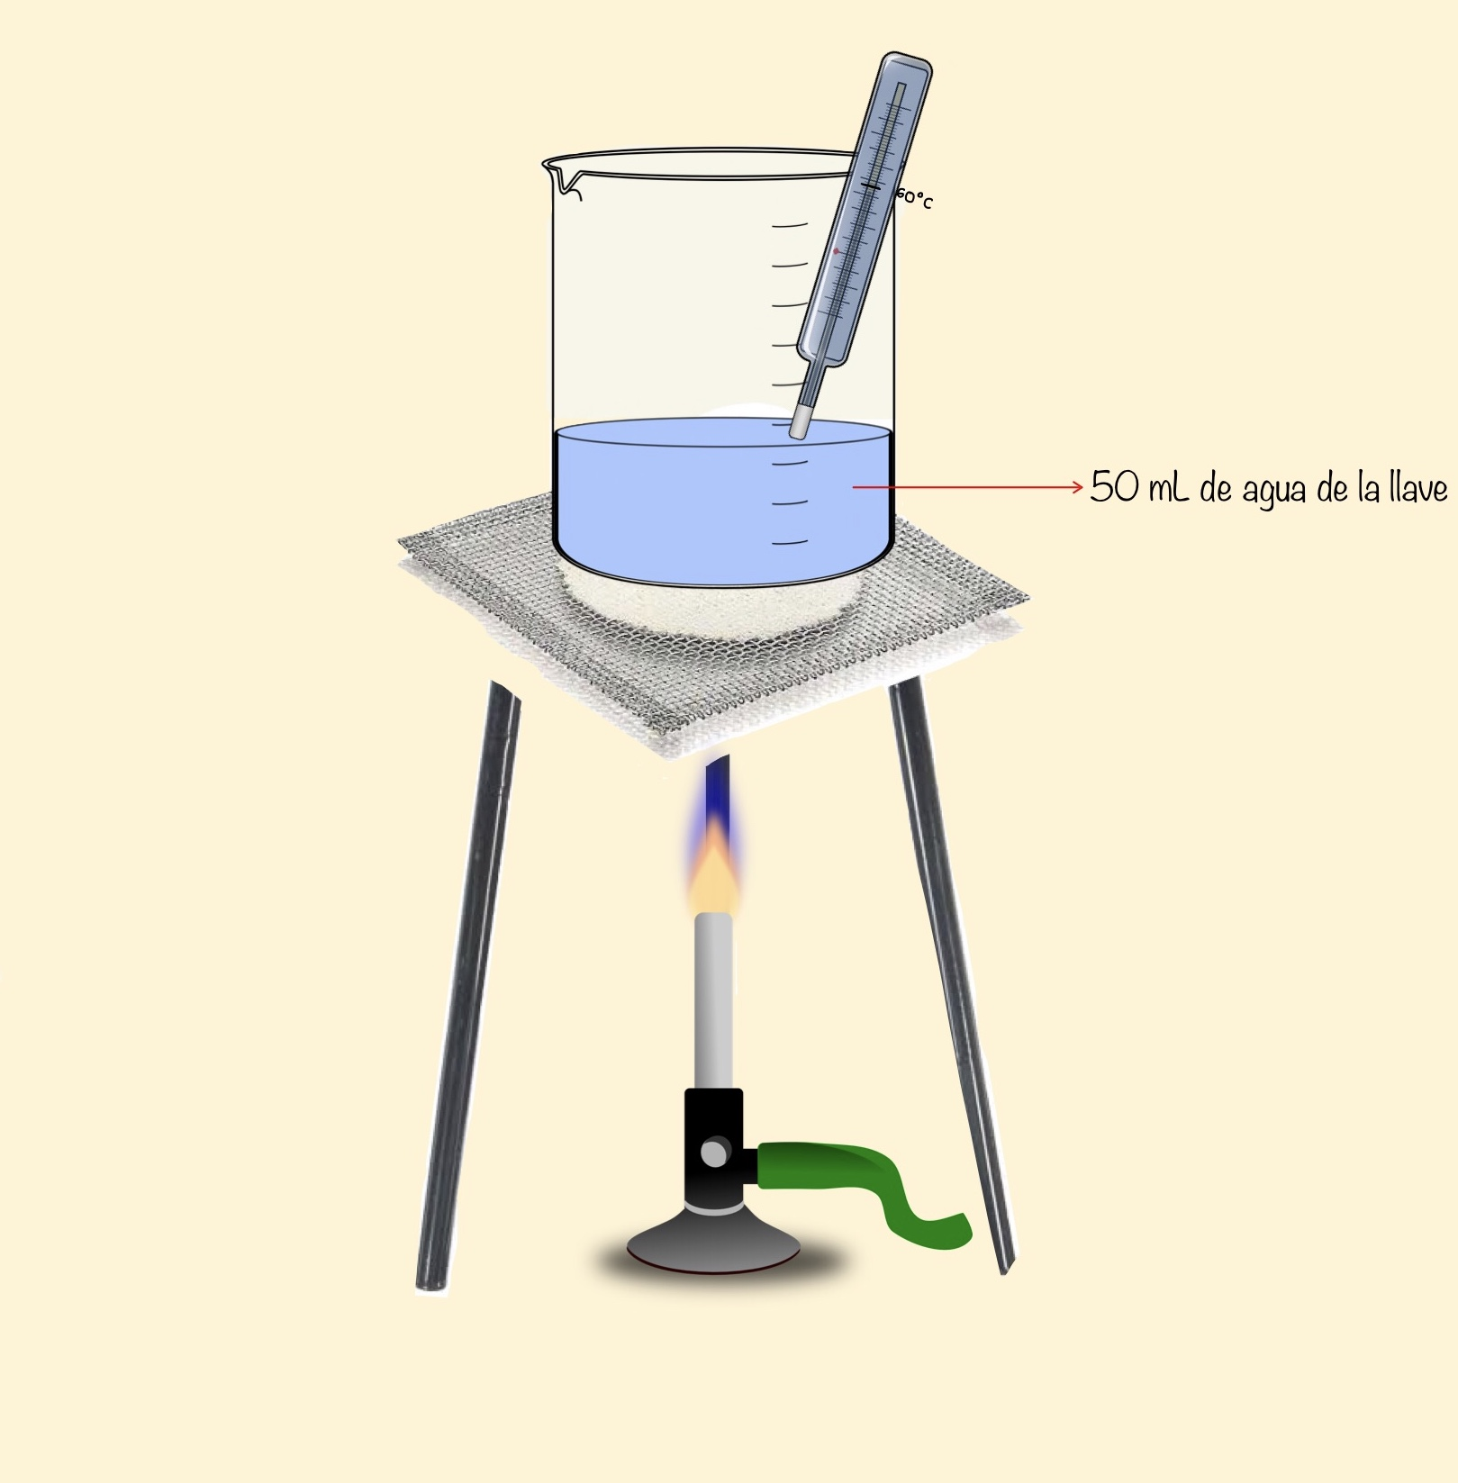
Se continúa el calentamiento hasta que la temperatura suba a 60ºC y en ese momento se agrega al segundo tubo 1mL de solución de permanganato y se introduce al vaso de pp; se reporten las mediciones que en el tubo 1.
Repetir el mismo procedimiento con el tubo 3 a una temperatura de 80ºC.

Slide 20
GRÁFICA DE EFECTOS DE LA TEMPERATURA

Slide 21
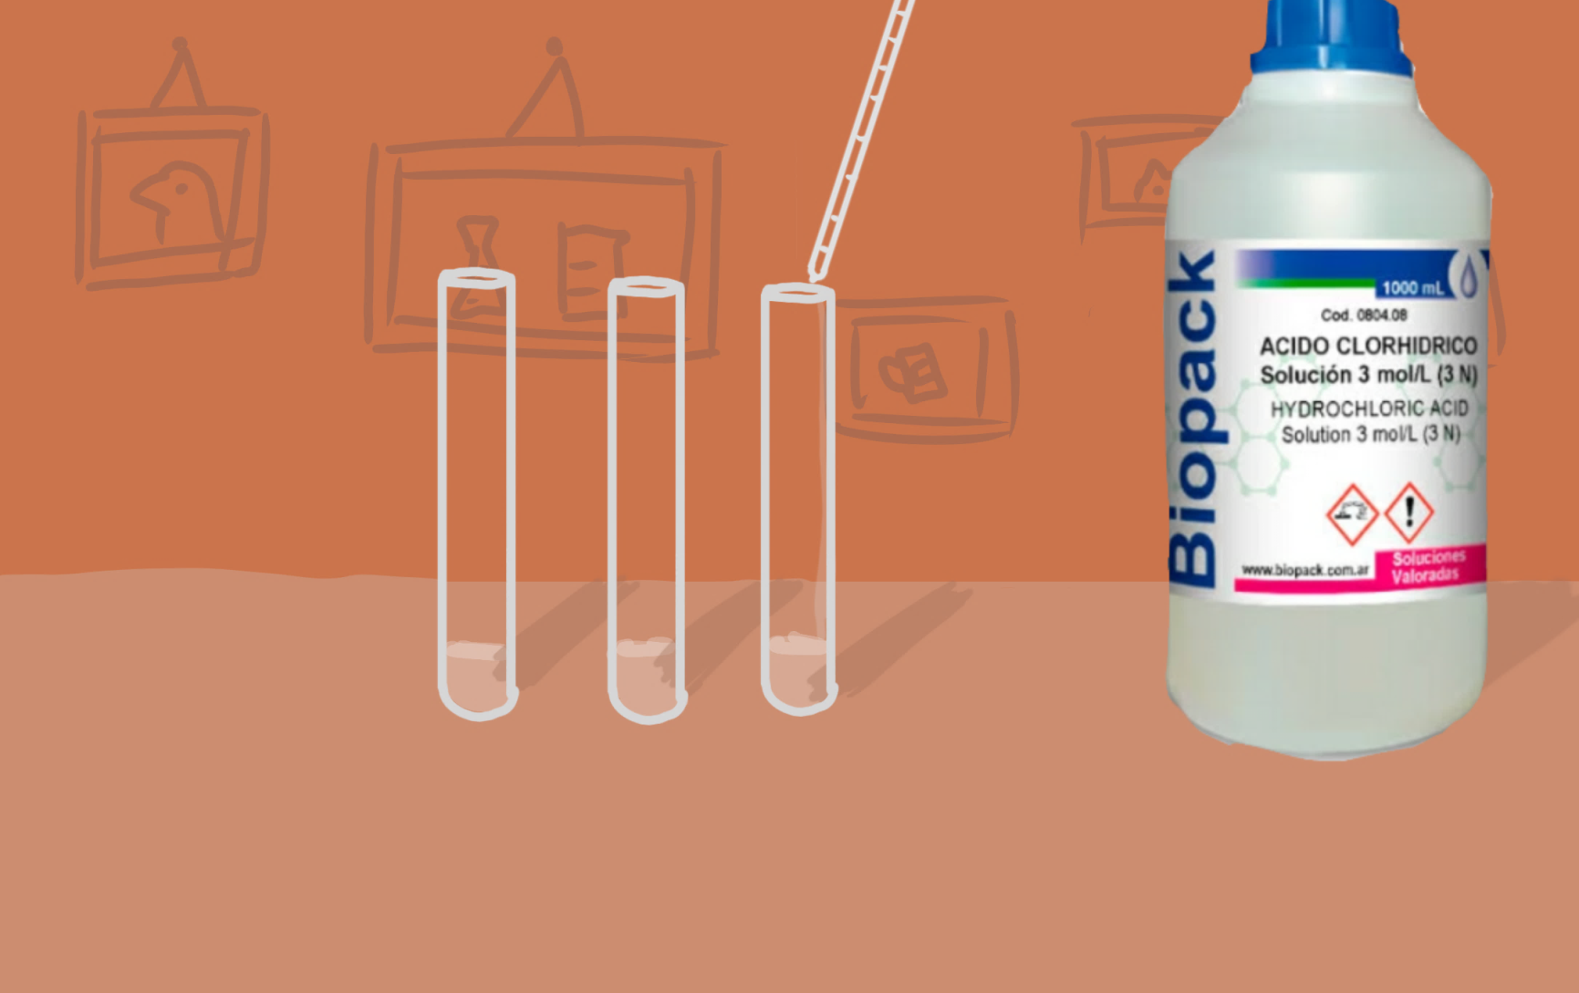
III. Naturaleza de los reactivos.
. Se preparan 3 tubos de ensaye de 13 x 100 mm con 0.5 mL de HCl 0.1 M cada uno

Slide 22
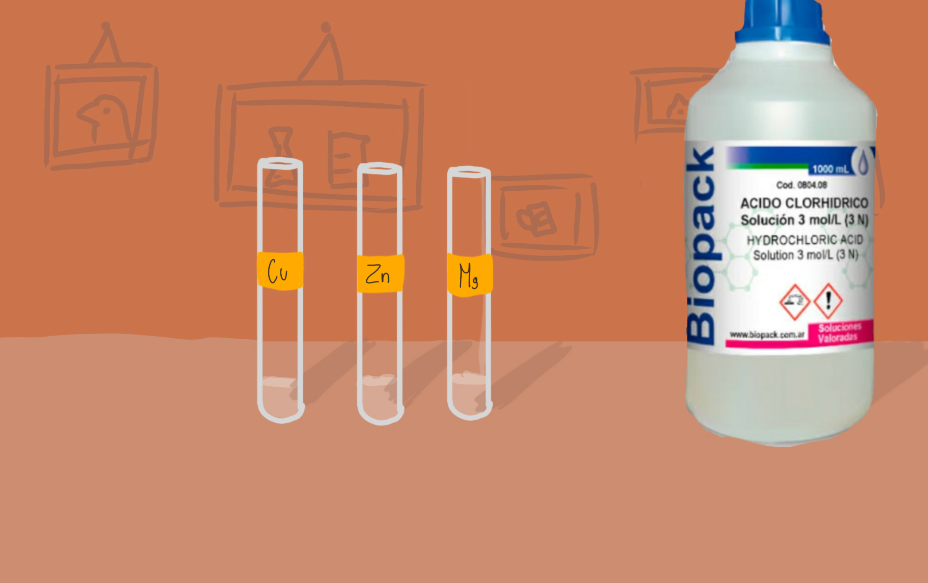
Se marcan los tubos con los símbolos: Cu, Zn y Mg

Slide 23
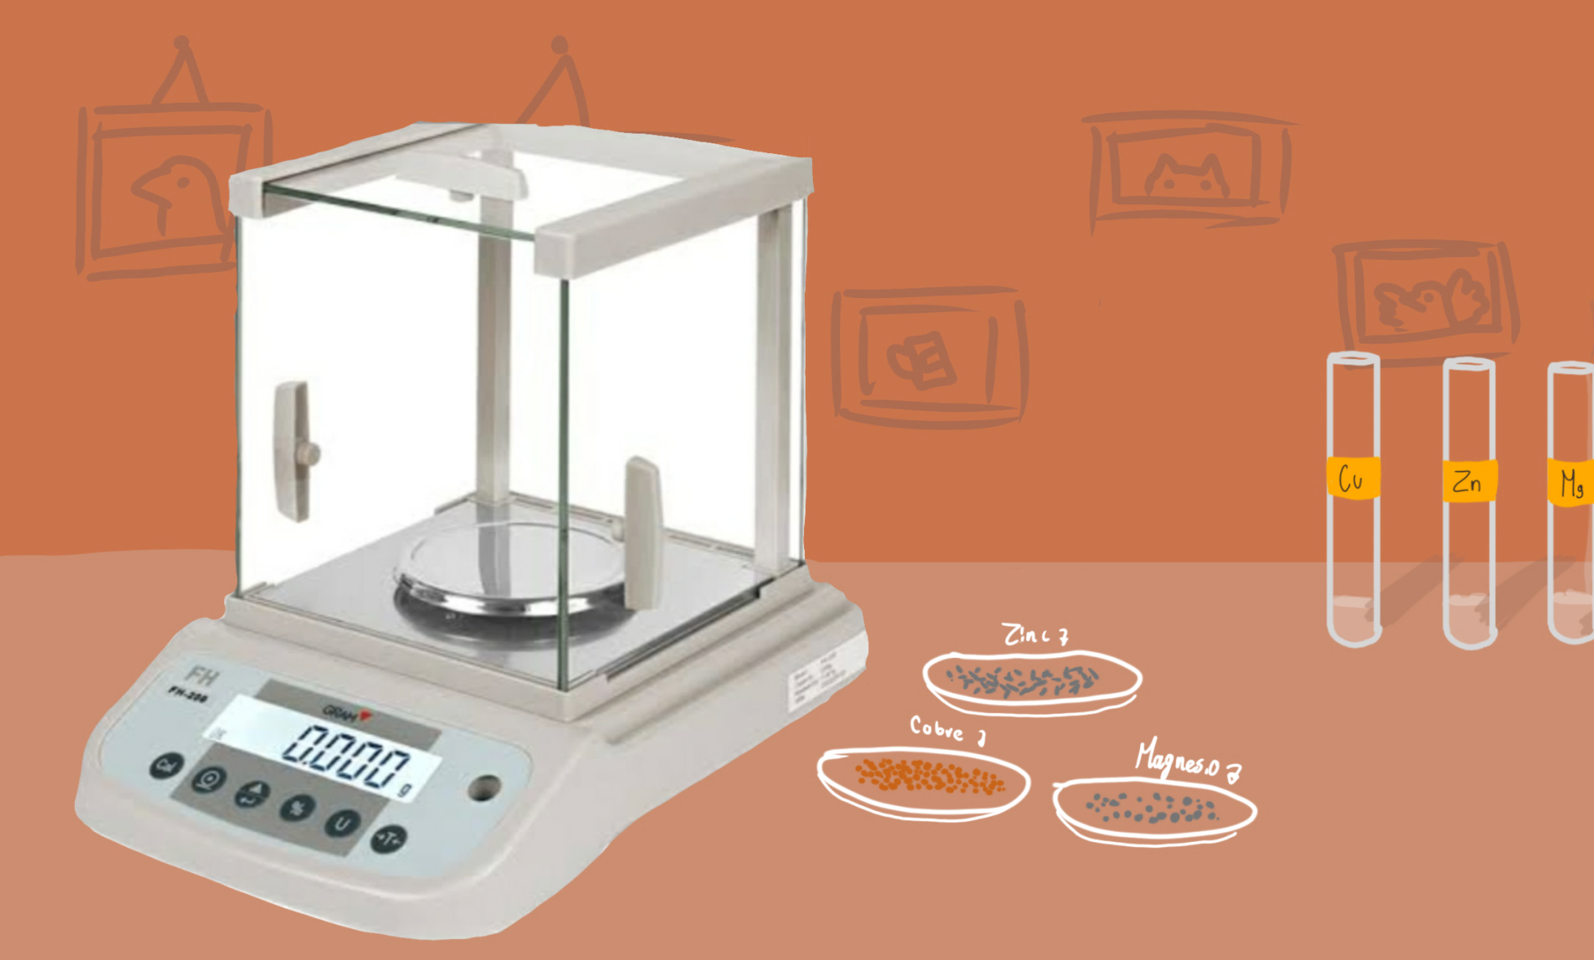
Se pesan 0.1 gr. de cada uno de estos metales en la balanza granataria. Se hace lo mismo con el zinc (Zn) y el magnesio (Mg).

Slide 24
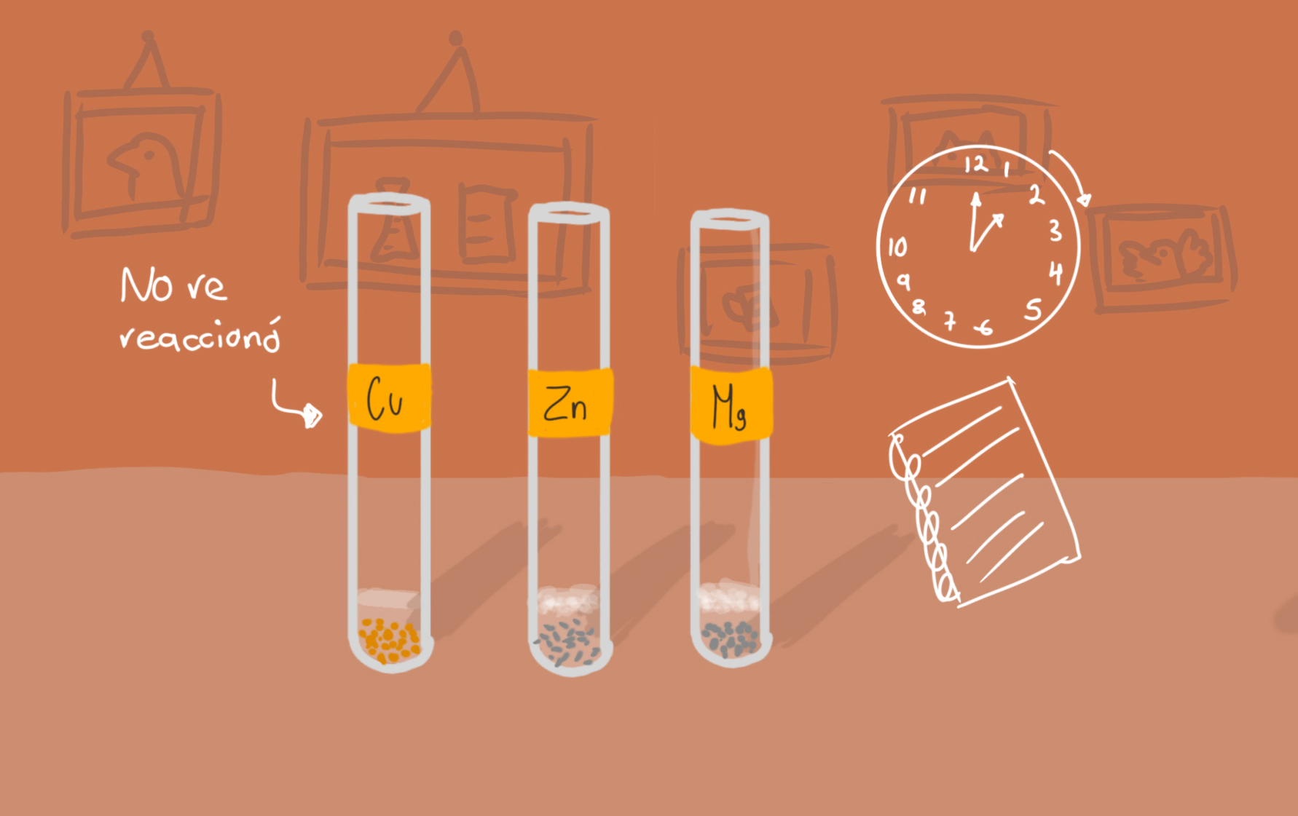
Se agrega el cobre (Cu) al tubo correspondiente tomando el tiempo de reacción desde el momento de la adición del metal al tubo, hasta que se observe la conversión completa de dicho metal. Se hace lo mismo con el zinc (Zn) y el magnesio (Mg).

Slide 25
Se grafican los resultados relacionando los metales contra el tiempo de la reacción.
GRÁFICA DE NATURALEZA DE LOS REACTIVOS.

Slide 26
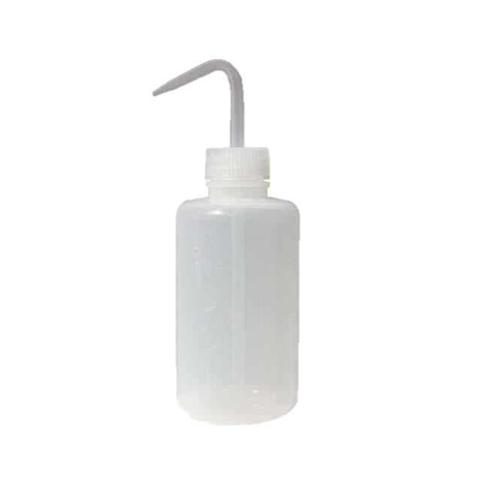
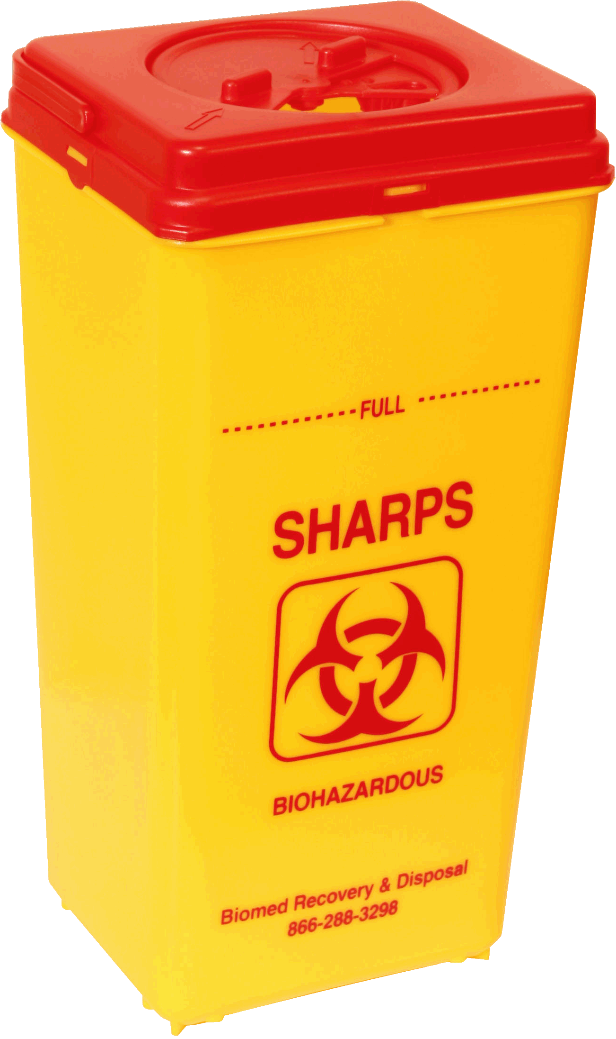
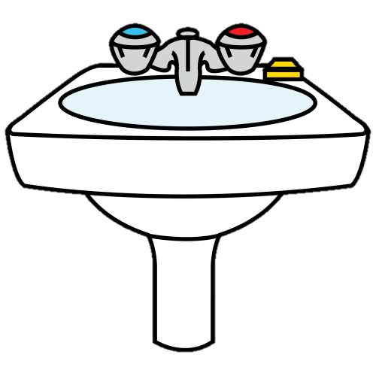
Manejo de residuos
Los residuos se pueden desechar al drenaje utilizando abundante agua.
Los metales que no se disolvieron se depositan en la basura.

